Slide 1
Прогностическая продукция COSMO-Ru2Sib
Сибирский региональный научно-исследовательский гидрометеорологический институт
Газимов Тимур Фаискабирович Научный сотрудник ФГБУ «СибНИГМИ»
Май 2024

Slide 2
Модель численного прогноза погоды COSMO (Consortium for Small-Scale Modeling) была разработана для оперативного численного прогноза погоды, а также в качестве гибкого инструмента для различных вычислительных экспериментов.
Исходная версия модели COSMO разработана в Немецкой службе погоды (Deutscher Wetterdienst) в то время, как дальнейшее развитие и поддержка происходит в рамках одноименного консорциума, в который также входит и Россия.
В России созданием и развитием прогностической системы COSMO-Ru занимается Гидрометцентр РФ, СибНИГМИ является соисполнителем работ темы НИР для территории Урало-Сибирского региона.
В дальнейшем предполагается переход модели COSMO на модель ICON.
СибНИГМИ
Май 2024

Slide 3
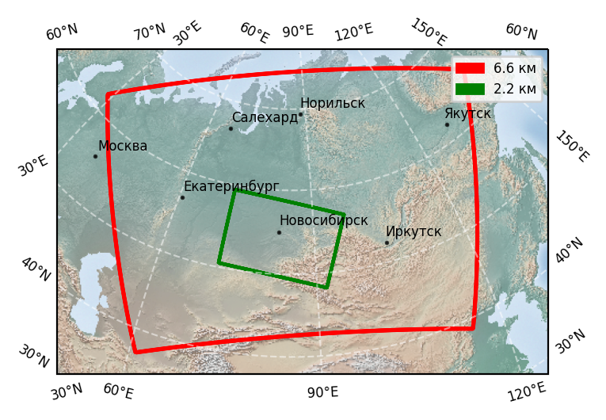
СибНИГМИ
Май 2024

Slide 4
COSMO ОЯ
Прогноз опасных явлений, связанных с развитием глубокой конвекции
COSMO: сверхкраткосрочный прогноз
Применение метода “подталкивания скрытой теплоты”
COSMO TERRA URB
Использование параметризации городского полога
СибНИГМИ
Май 2024

Slide 5
COSMO ОЯ
радиолокационная отражаемость
диаметр града
индекс потенциала молний
(Lightning Potential Index ­– LPI)
индекс обнаружения суперячеек
(Supercell Detection Index – SDI)
параметр формирования значительных смерчей
(Significant Tornado Parameter– STP)
- COSMO-Ru2Sib
- COSMO-Ru6Sib
СибНИГМИ
Май 2024

Slide 6
Радиолокационная отражаемость
Радиолокационная отражаемость Z характеризует отражающие свойства единичного объёма гидрометеоров.
Эта величина сильно зависит от содержания гидрометеоров в атмосфере – чем больше и плотнее гидрометеоры, тем выше значение.
На основе этой характеристики ЦАО рассчитывает вторичные продукты – облачность, осадки, ливни, грозы, град, шквалы.
Прогностическая радиолокационная отражаемость показывает, какую картину (по версии модели) наблюдал бы пользователь радиолокатора в прогностический срок.
Значения отражаемости выше 50 dbZ указывают на возможность возникновения опасных явлений (грозы, град, шквалы).
СибНИГМИ
Май 2024

Slide 7
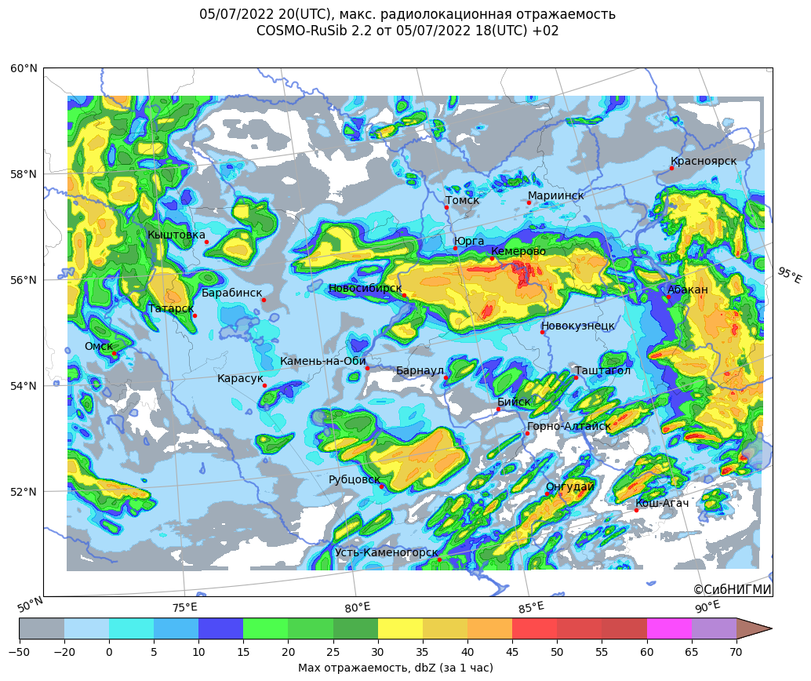
СибНИГМИ
Май 2024

Slide 8
Индекс потенциала молний (LPI)
Диаметр града (HailCast)
Под LPI понимается объемный интеграл общей массы льда и жидкой воды между изотермами 0° и -20°С (где переохлажденная жидкая вода может сосуществовать с кристаллами льда, градом и снегом) в развивающемся грозовом облаке.
Данный параметр демонстрирует потенциал грозового облака для отделения электрического заряда.
Применяется одномерная модель HailCast, адаптированная для COSMO из модели WRF
Если вертикальная скорость w > 10 м/с и продолжительность восходящего потока WDUR > 15 мин, то запускается HailCast.
В качестве продукта выступает максимальный диаметр града (в мм) в ячейке модели.
СибНИГМИ
Май 2024

Slide 9
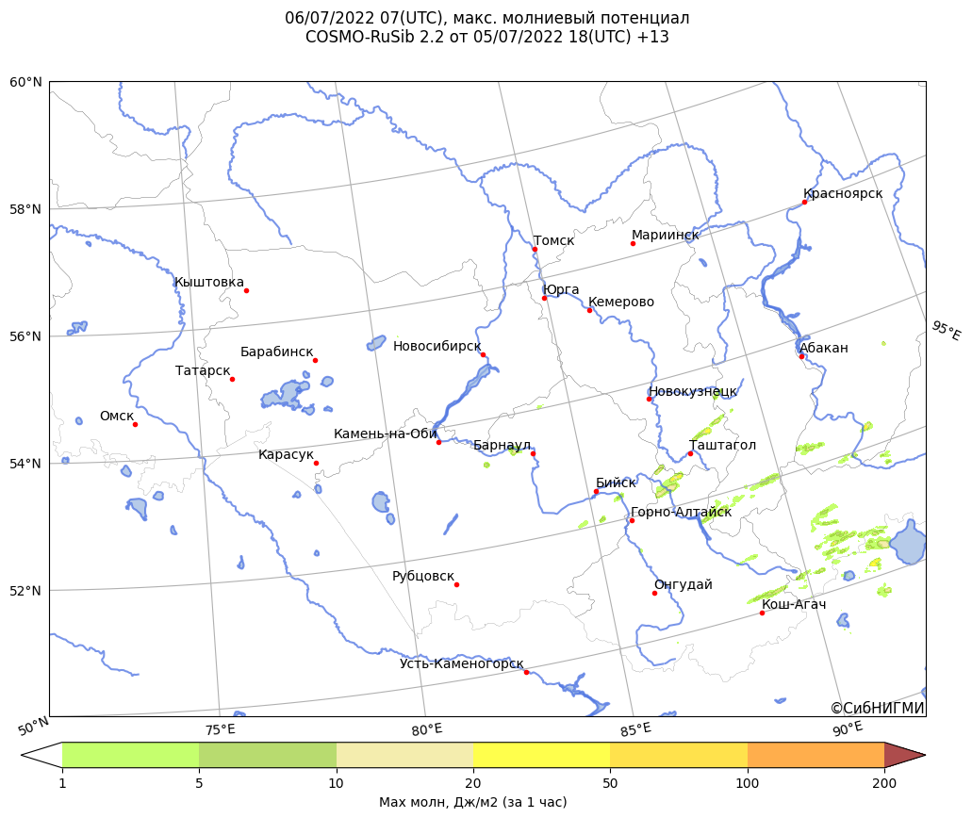
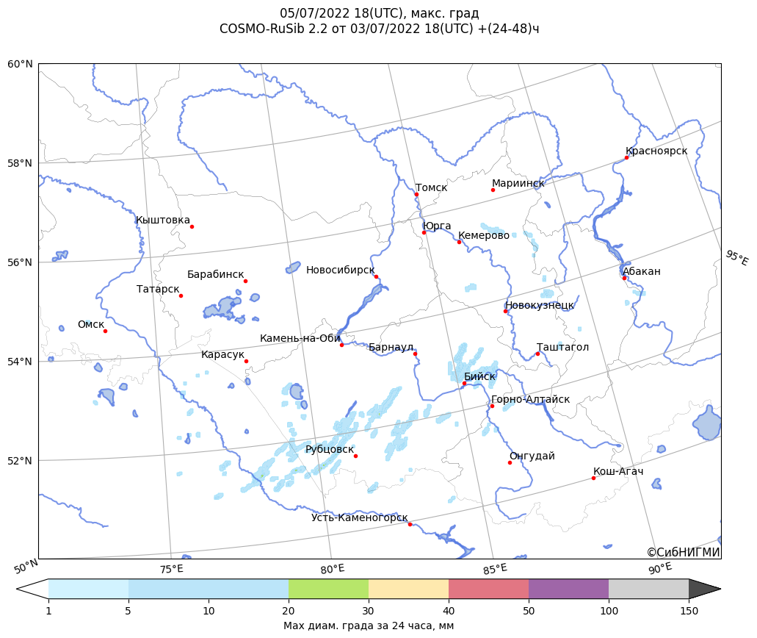
Индекс потенциала молний (LPI)
Диаметр града (HailCast)
СибНИГМИ
Май 2024

Slide 10
Индекс обнаружения суперячеек (SDI)
Параметр формирования значительных смерчей (STP)
Показатель, который включает в себя несколько индексов (компонентов), сосуществование которых благоприятствуют образованию суперячеек. STP помогает различать ураганные и неураганные суперячейки.
Под значительным (Significant) подразумевается смерч, имеющий категорию EF-2 (порывы ветра 50-61 м/с) и выше по шкале Фудзиты.
Вероятность формирования значительных смерчей существует при значениях STP более 1. Чем больше индекс – тем выше вероятность формирования и возможная интенсивность смерчей.
Рекомендуется использовать в комплексе с индексом SDI.
SDI позволяет определить глубокий мезоциклон внутри суперячейки, который является его основной динамической характеристикой.
Данный индекс основан на явном воспроизведении моделью восходящих потоков конвективных ячеек.
Особенное внимание следует уделить ситуациям, когда индекс превышает «значительный сигнал», то есть $\left|SDI\right|>0.003$ 1/с и совпадает с областями повышенных значений параметра STP
СибНИГМИ
Май 2024

Slide 11
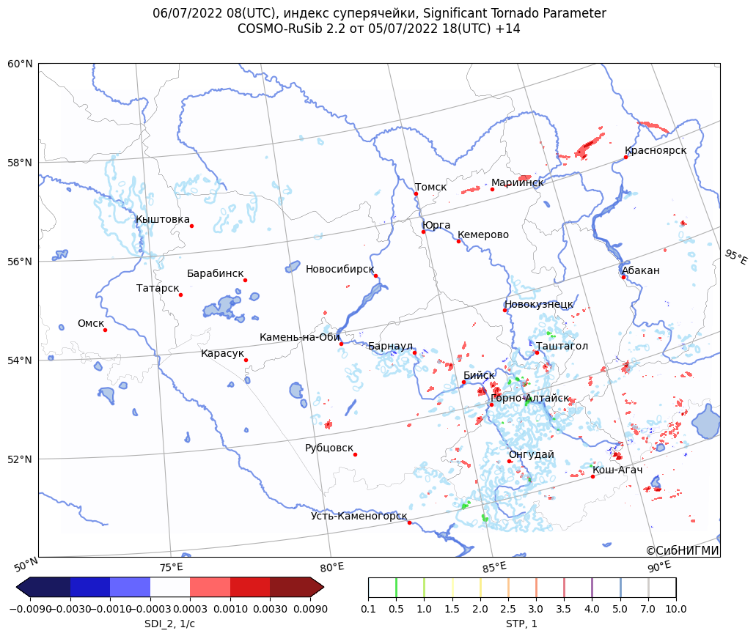
СибНИГМИ
Май 2024

Slide 12
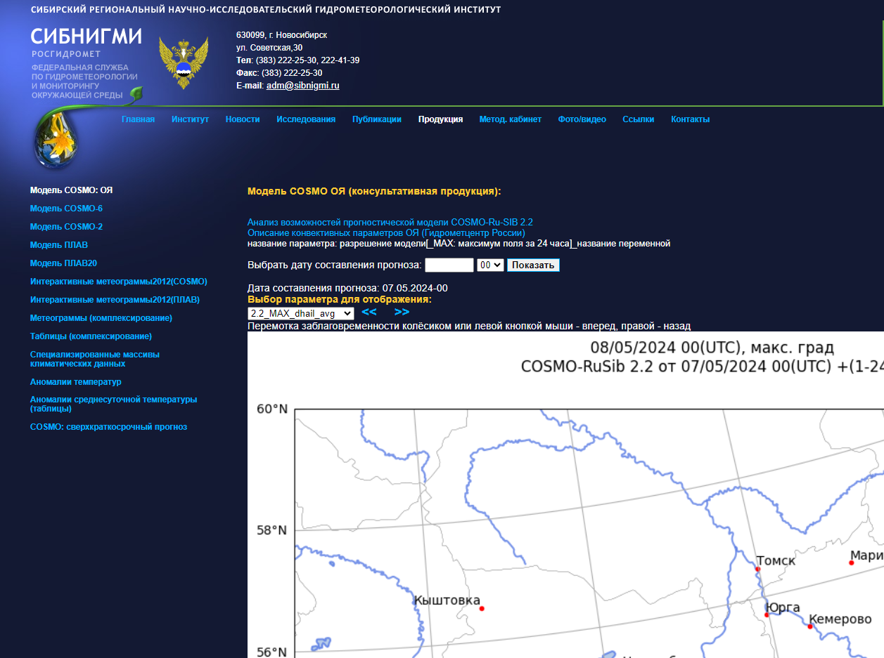
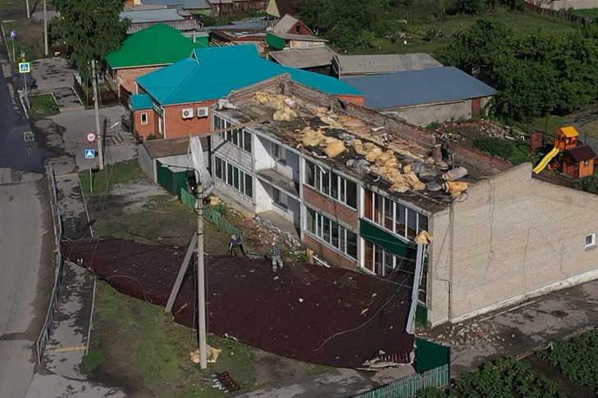
Проведен разбор случая в ночь с 25 на 26 июня 2022 года, когда прохождение скопления кучево-дождевых облаков вызвало шквалистое усиление ветра до 25 м/с в городе Купино Новосибирской области, что привело к значительному материальному ущербу.
СибНИГМИ
Май 2024

Slide 13
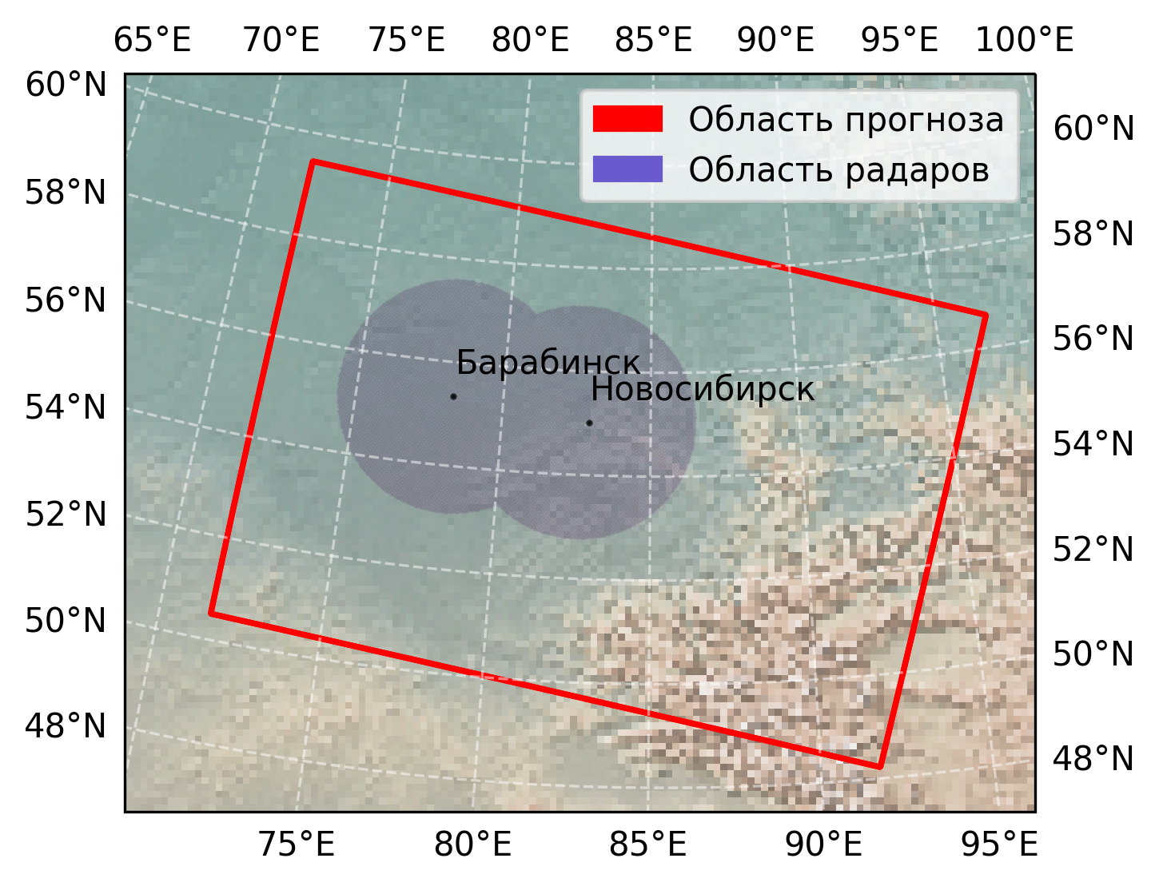
COSMO: сверхкраткосрочный прогноз
Особенностью является то, что для улучшения качества прогноза используются данные ДМРЛ Барабинск и Толмачево.
Усвоение радарных данных моделью позволяет повысить в первую очередь качество прогноза осадков. Для этого используется метод “подталкивания скрытой теплоты” – Latent Heat Nudging (LHN).
Прогноз готов уже в среднем после 1-1.5 часов от сроков 00, 06, 12 и 18 UTC. Заблаговременность прогноза составляет 12 часов с шагом по времени 1 час.
Покрытие ДМРЛ и область прогнозирования для Сибирского региона
СибНИГМИ
Май 2024

Slide 14
Для оценки качества прогноза осадков COSMO-Ru2Sib с использованием LHN была рассчитана предупрежденность (HIT) и отношение ложных тревог (FAR), а также оценка по пространственным долям (FSS – Fractional Skill Score) для следующих вариантов вычислительных экспериментов:
1
Теплый старт с использованием данных ДМРЛ
2
Теплый старт без использования данных ДМРЛ
3
Холодный старт без использования данных ДМРЛ
COSMO-Ru2Sib / «COSMO ОЯ»
В качестве референса была использована конфигурация COSMO-Ru6Sib (только для оценок по матрице сопряженности)
4
СибНИГМИ
Май 2024

Slide 15
Что такое HIT и FAR?
Отношение ложных тревог (False Alarm Ratio – FAR)
Это доля прогнозов "да", которые оказались неверными, т.е. были ложными тревогами. Изменяется от 0 до 1, идеальное значение 0.
HIT показывает, какая часть наблюденных явлений была правильно спрогнозирована. Поэтому ее еще называют предупрежденностью явления. Изменяется от 0 до 1, идеальное значение 1.
$$FAR= \frac{n_{12}}{n_{11}+n_{12}}$$
$$HIT= \frac{n_{11}}{n_{11}+n_{21}}$$
Пропуски
HIT
Попадания
(предупрежденность)
Ложные
тревоги
FAR
Прогноз
Наблюдения
СибНИГМИ
Май 2024

Slide 16
Предупрежденность (HIT) и отношение ложных тревог (FAR) для всех МС в пределах области прогнозирования для июня 2023 года (прогноз от 12 UTC)
1
Теплый старт с использованием данных ДМРЛ
2
Теплый старт без использования данных ДМРЛ
3
Холодный старт без использования данных ДМРЛ)
«COSMO ОЯ»
4
COSMO с горизонтальным шагом сетки 6,6 км
СибНИГМИ
Май 2024

Slide 17
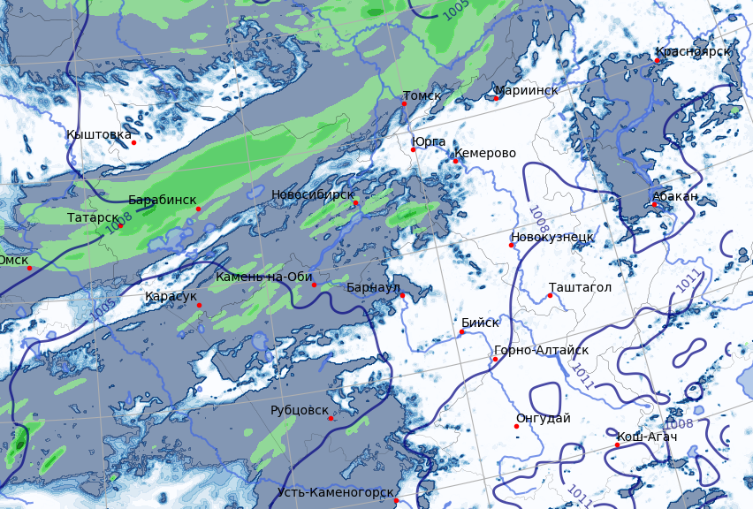
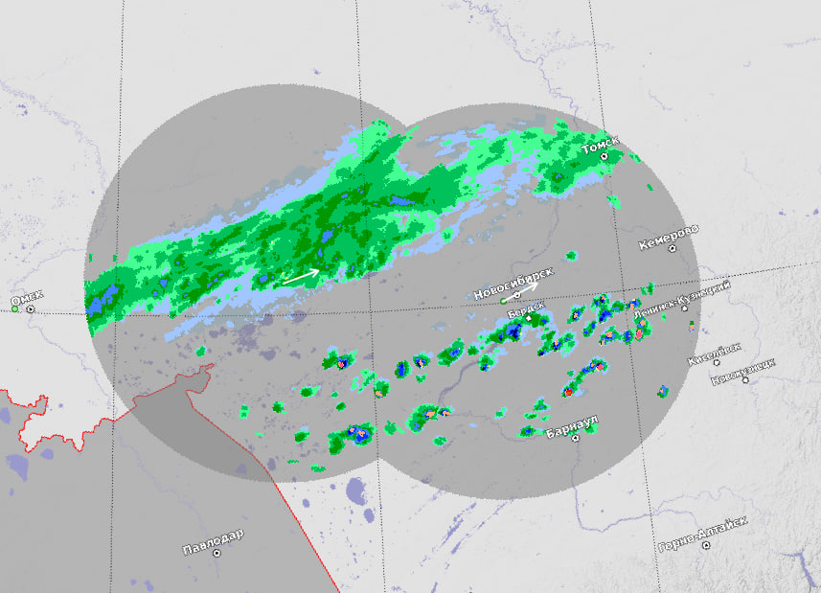
Двойной штраф
09 UTC 10.08.2023
COSMO-Ru2Sib
COSMO-Ru6Sib
СибНИГМИ
Май 2024

Slide 18
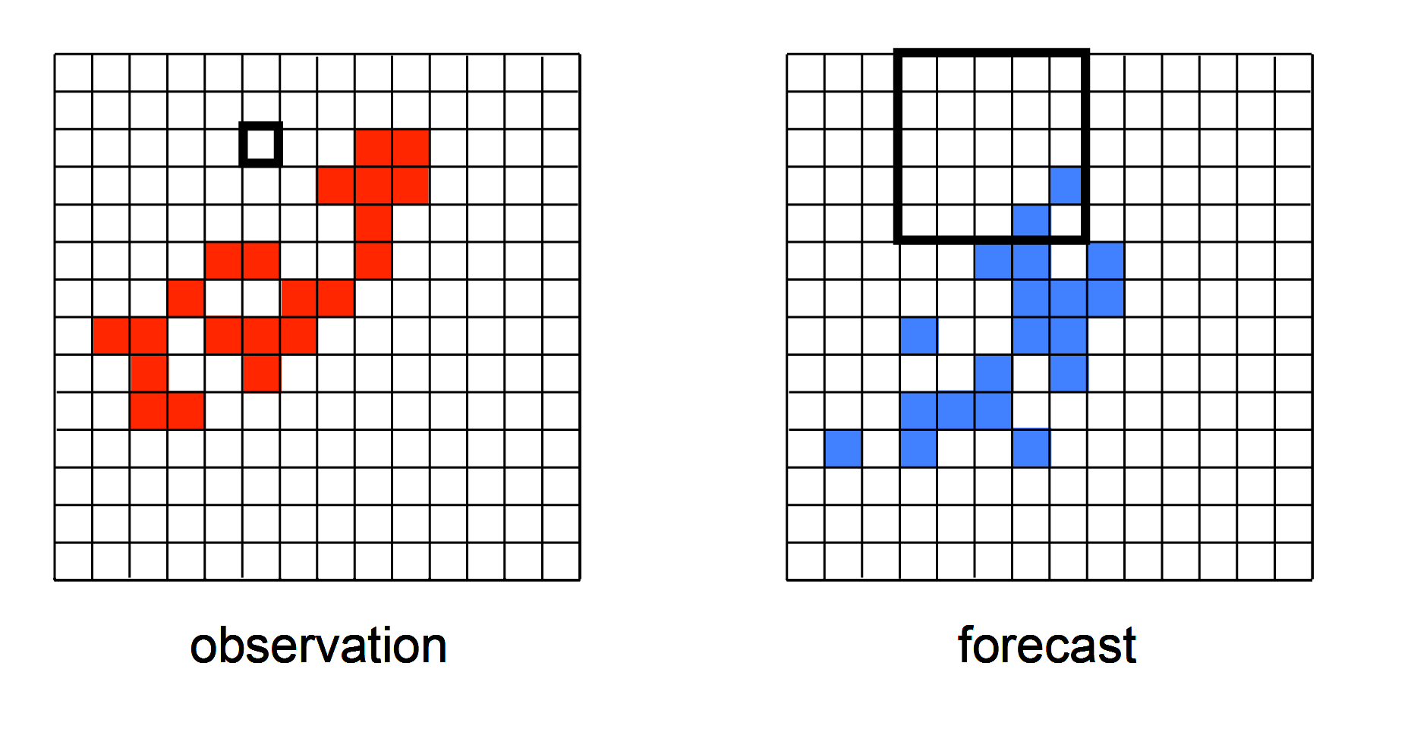
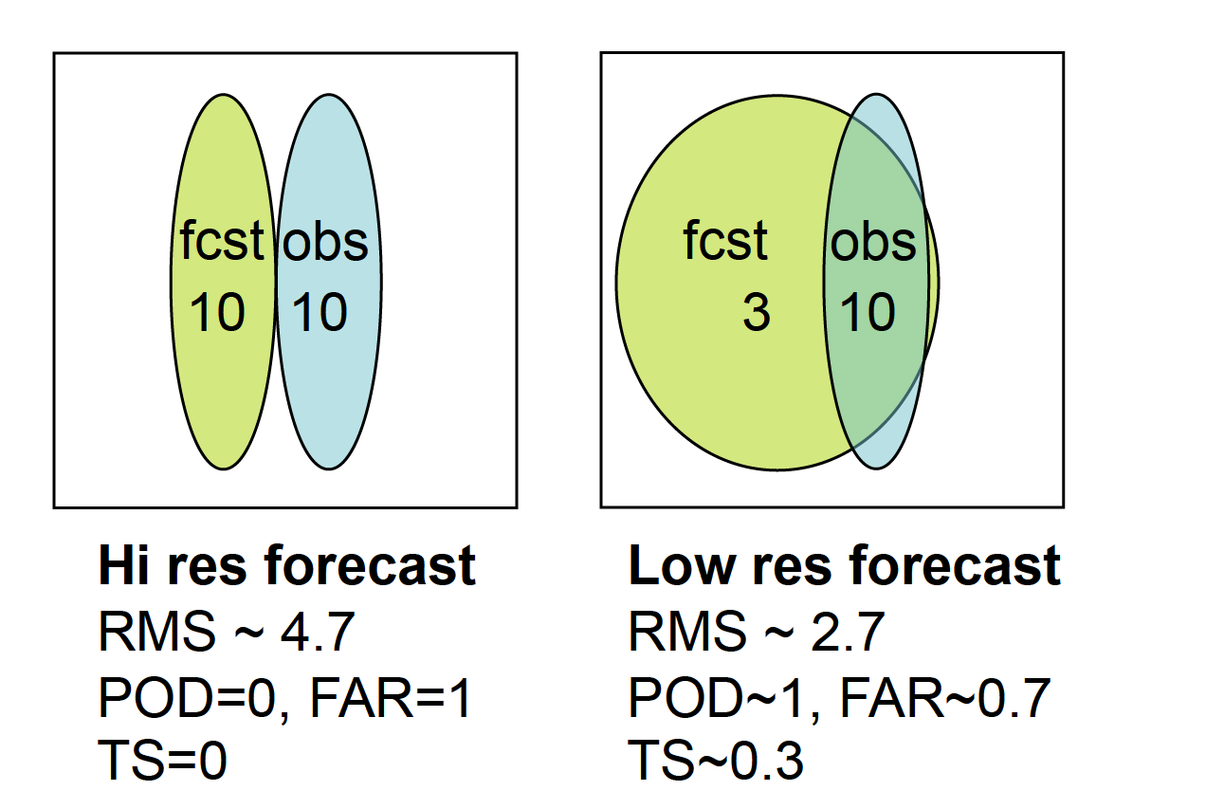
Оценка по пространственным долям (Fractional Skill Score – FSS)
FSS это пространственный метод верификации, который относится к группе окрестных методов верификации. Рассматривается доля ячеек в окрестности, занятых явлением (P) в поле прогноза и поле наблюдений (явление чаще всего определяется с помощью порогового значения исследуемого метеоэлемента).
Изменяется в пределах от 0 до 1. В качестве наблюдений используются данные ДМРЛ.
СибНИГМИ
Май 2024

Slide 19
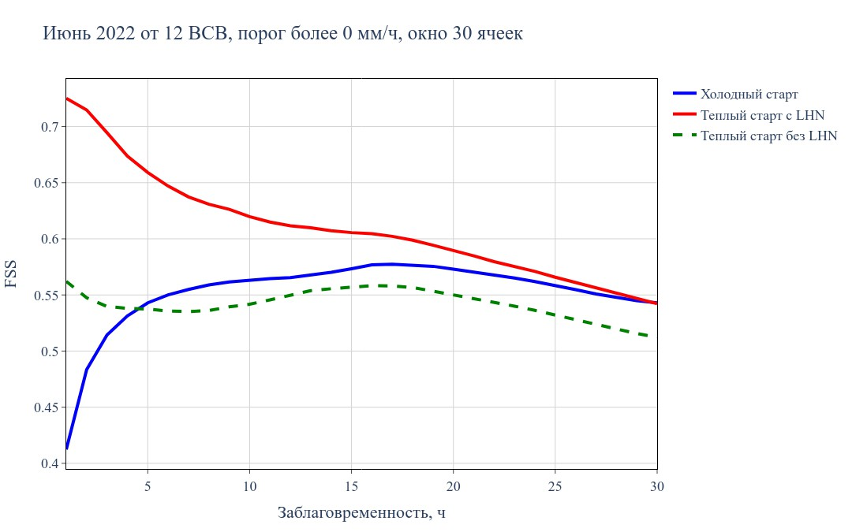
ДЛЯ ОСАДКОВ ЛЮБОЙ ИНТЕНСИВНОСТИ (БОЛЕЕ 0 ММ/Ч)
СибНИГМИ
Май 2024

Slide 20
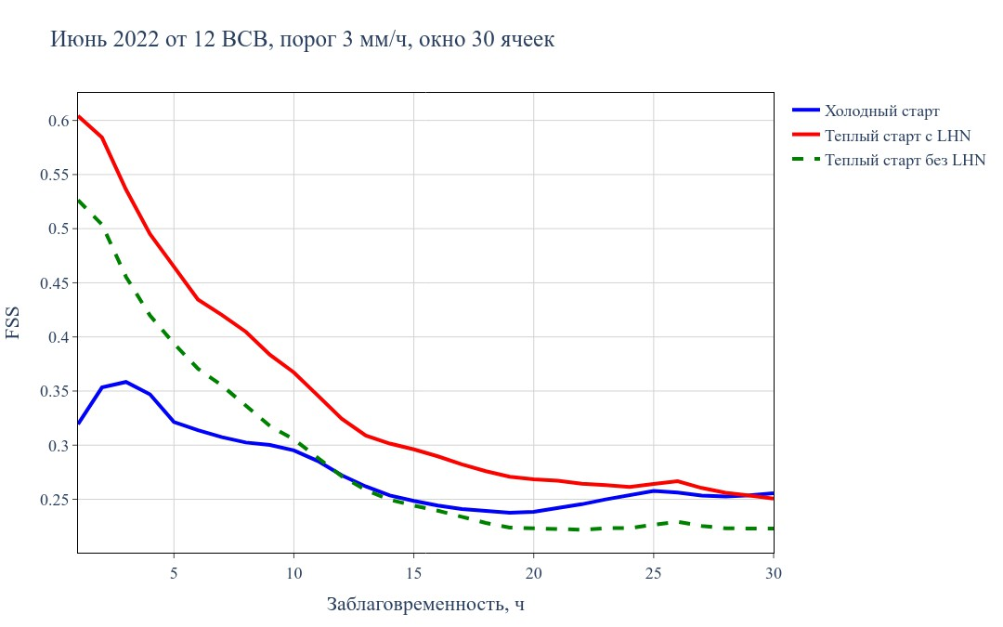
ДЛЯ ОСАДКОВ ИНТЕНСИВНОСТЬЮ БОЛЕЕ 3 ММ/Ч
СибНИГМИ
Май 2024

Slide 21
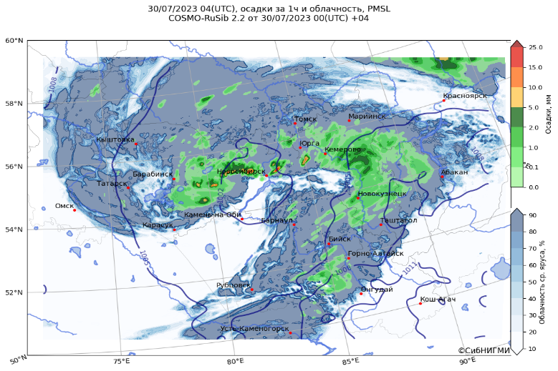
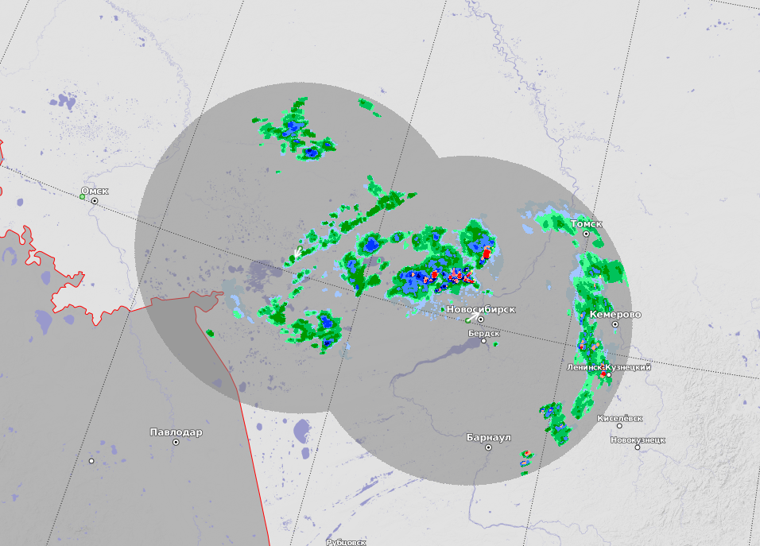
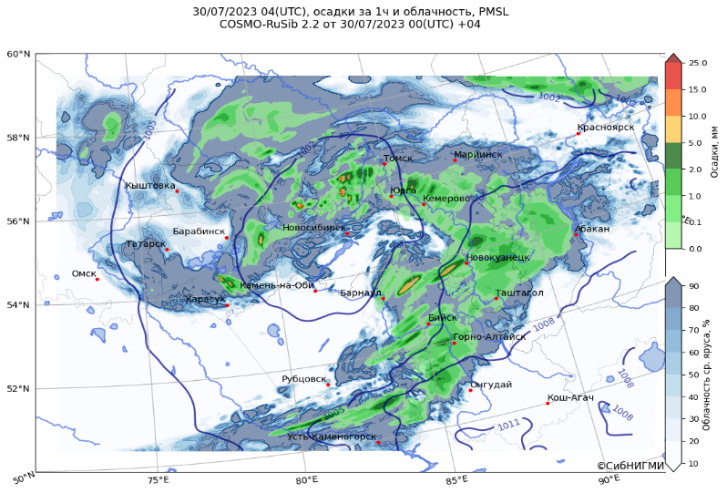
COSMO сверхкраткосрочный (ДМРЛ) 30.07.2023 04 UTC
ДМРЛ 30.07.2023 04 UTC
COSMO ОЯ (без усвоения ДМРЛ) 30.07.2023 04 UTC
СибНИГМИ
Май 2024

Slide 22
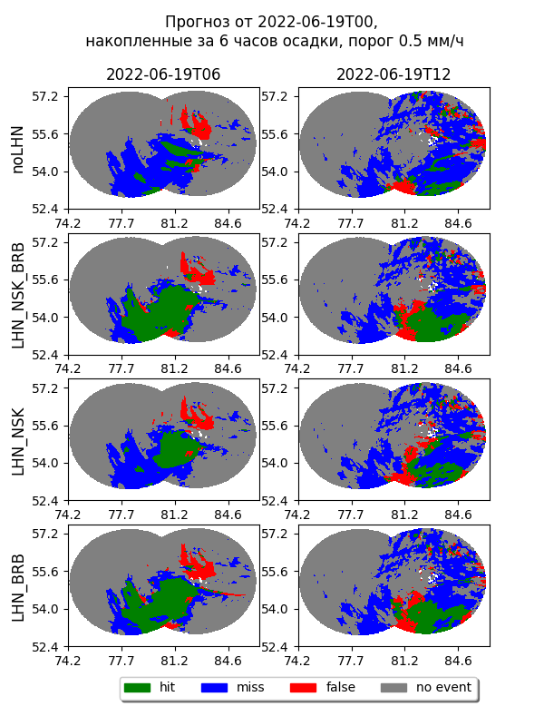
СибНИГМИ
Май 2024

Slide 23
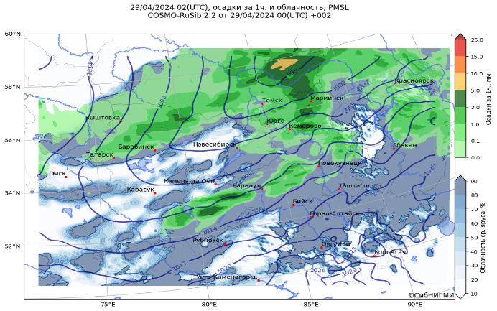
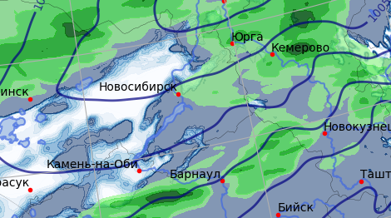
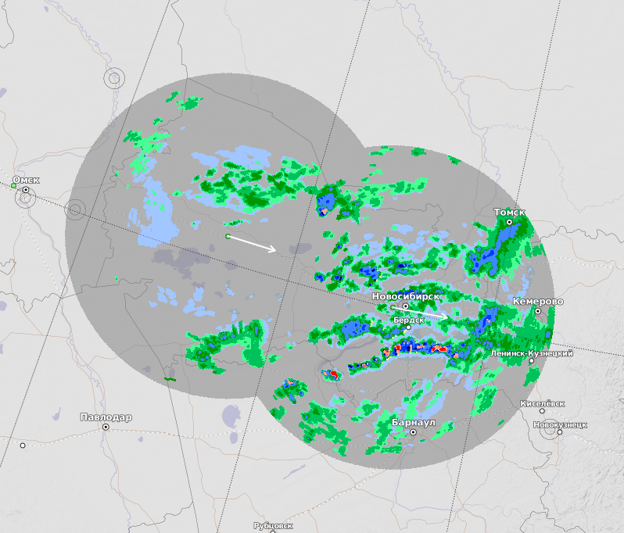
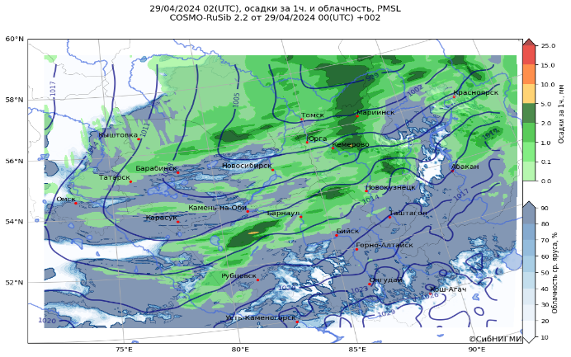
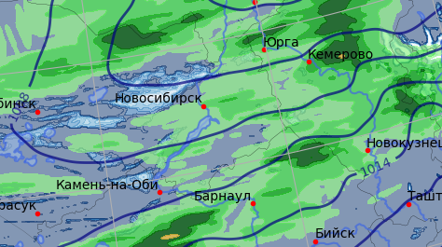
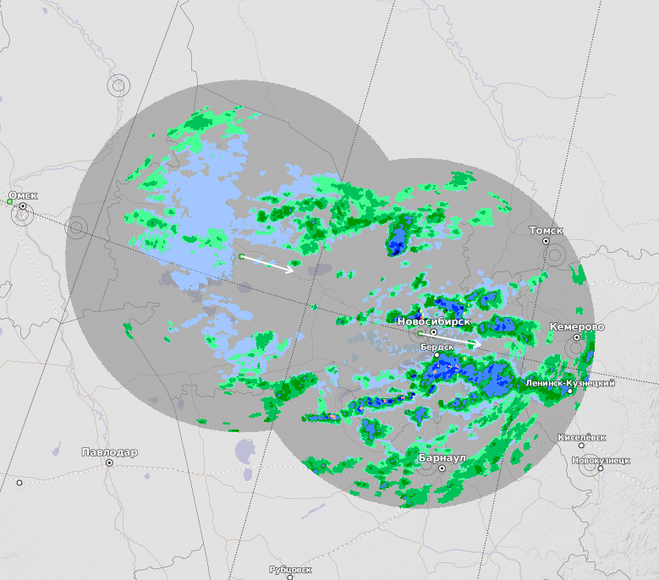
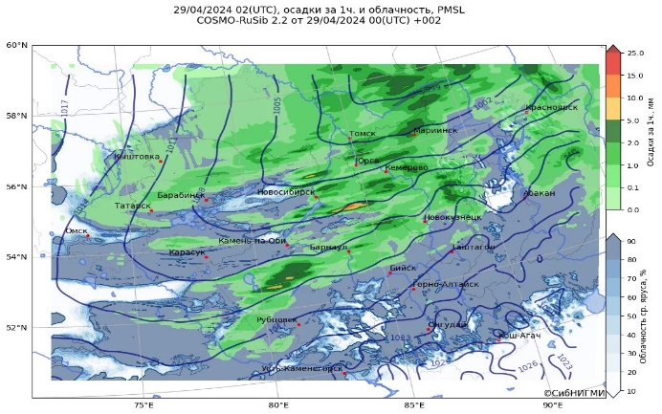
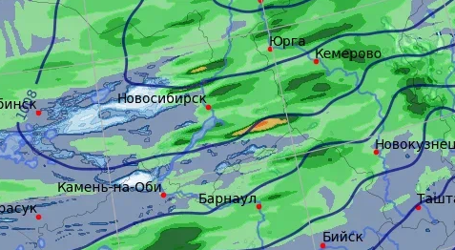
29.04.2024 02 UTC
29.04.2024 01 UTC
Холодный старт
ДМРЛ 01 UTC
Теплый старт (окно усвоения 6 часов)
ДМРЛ 02 UTC
+ДМРЛ Толмачево
СибНИГМИ
Май 2024

Slide 24
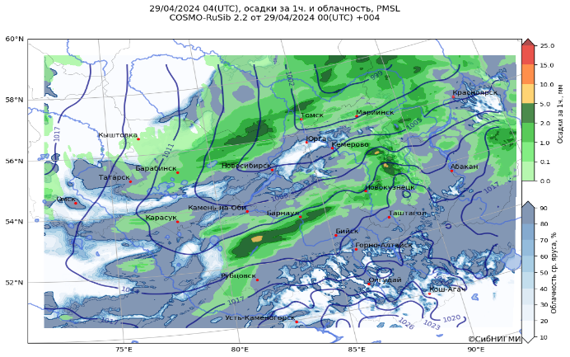
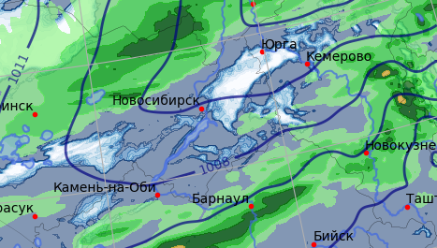
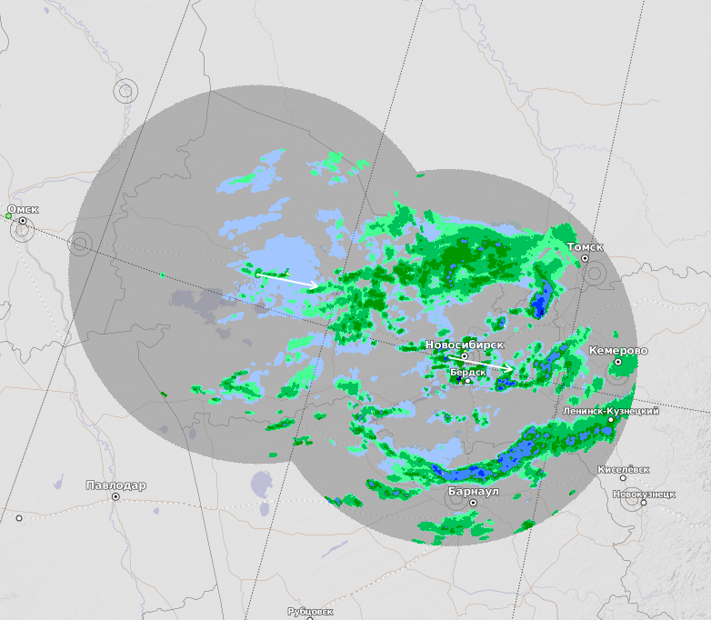
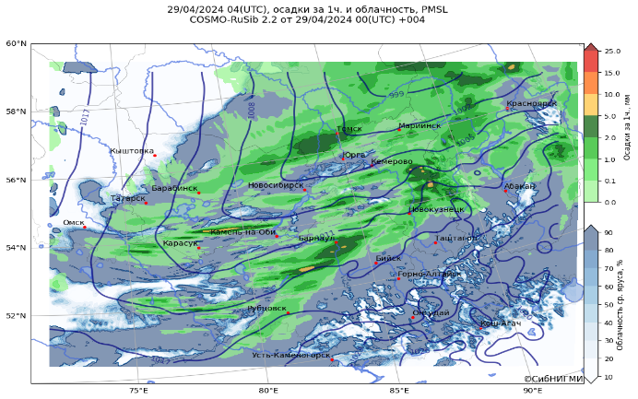
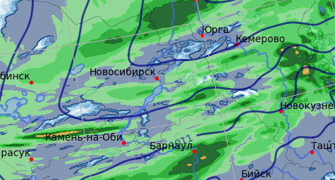
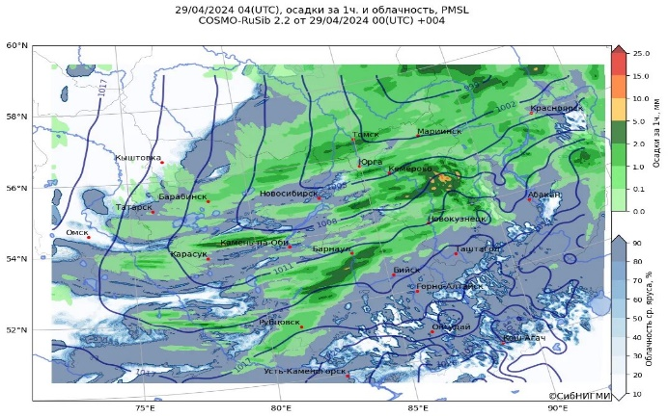
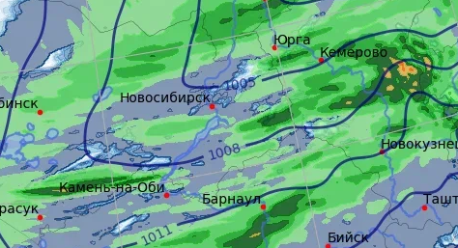
29.04.2024 04 UTC
29.04.2024 01 UTC
Холодный старт
ДМРЛ
Теплый старт (окно усвоения 6 часов)
+ДМРЛ Толмачево
Центральный рудник – 28 мм 29.04 12 UTC
СибНИГМИ
Май 2024

Slide 25
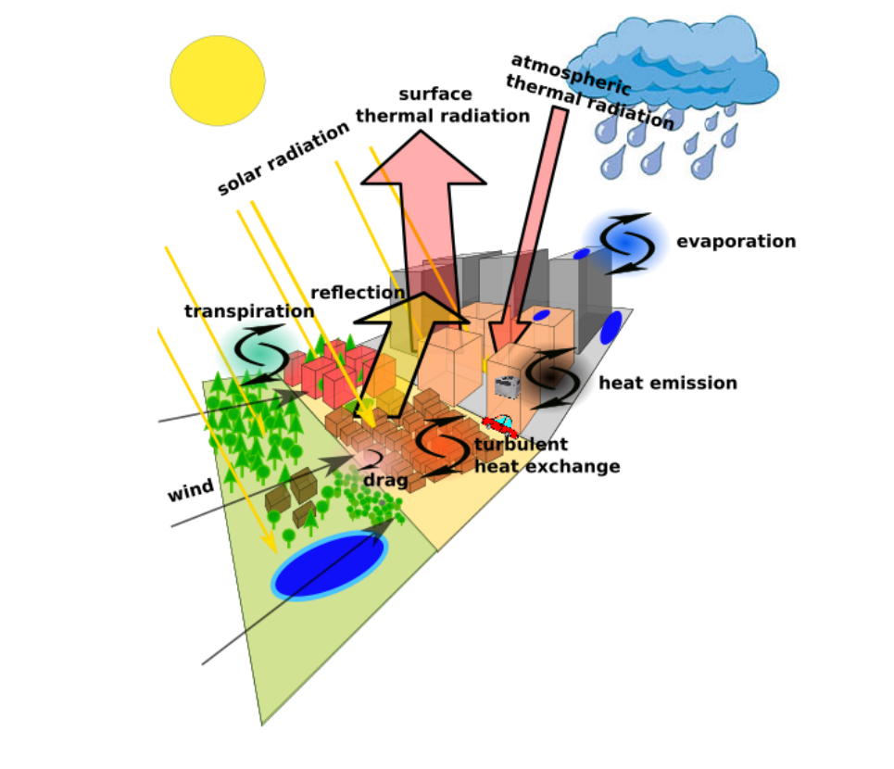
COSMO TERRA URB
Городская параметризация TERRA_URB (TU) в модели COSMO позволяет учитывать особенности городской поверхности путем модификации начальных данных.
Для работы TU необходимо задать параметры городского полога.
Обязательными параметрами являются антропогенный поток тепла и площадь непроницаемой поверхности.
СибНИГМИ
Май 2024

Slide 26
Вычислительные эксперименты
Выполнены для следующих месяцев:
Январь 2023 года
Июнь 2023 года
Прогнозы от 00 UTC.
Конфигурации:
Отключенная параметризация TERRA_URB. Без использования параметров городского полога;
С использованием параметризации городского полога TERRA_URB
1
2
СибНИГМИ
Май 2024

Slide 27
Январь 2023 год
Представлены средние значения оправдываемости для всех заблаговременностей P_{t} для всех метеостанций крупных городов в пределах области прогнозирования.
$P_{t}=\frac{N_{i}}{N}∙100\%$, где
где N_{i} — количество прогнозов, в которых отклонение прогностической температуры воздуха от фактической не превышает заданного предела (≤2°C), N — общее число узлов.
СибНИГМИ
Май 2024

Slide 28
Июнь 2023 год
СибНИГМИ
Май 2024

Slide 29
Спасибо за внимание

Slide 30
Для всех метеостанций крупных городов в пределах области прогнозирования (всего 18 метеостанций)
Январь 2023 год
Конфигурация | Показатели качества
Конфигурации | RMSE, °C | BIAS, °C | Pt < 2°C, %
Без параметризации | 2,57 | -0,40 | 66
С использованием TU | 2,52 | 0,23 | 68
Июнь 2023 год
Конфигурация | Показатели качества
Конфигурации | RMSE, °C | BIAS, °C | Pt < 2°C, %
Без параметризации | 2,60 | 1,30 | 61
С использованием TU | 2,35 | 0,70 | 65
СибНИГМИ
Май 2024

Slide 31
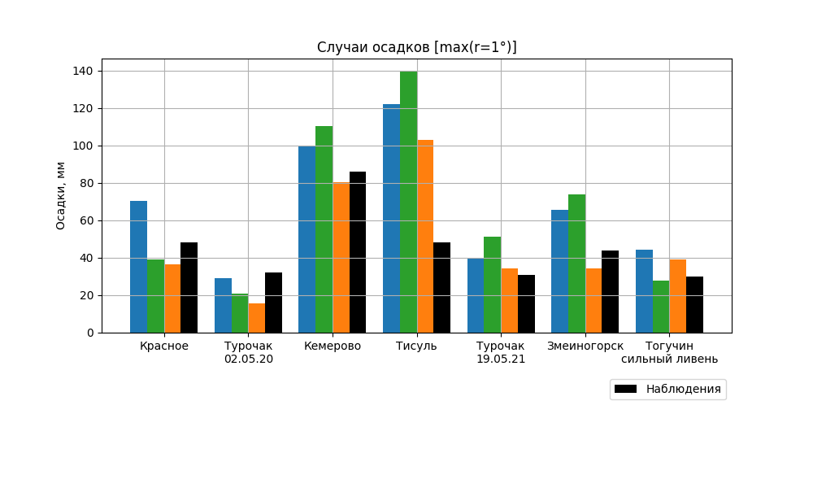
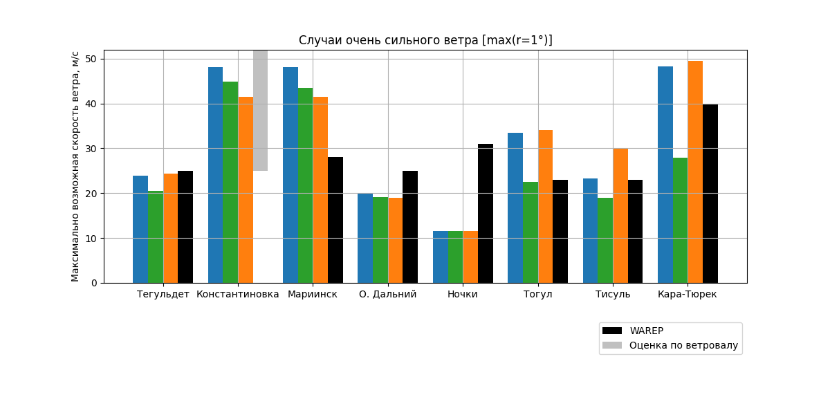
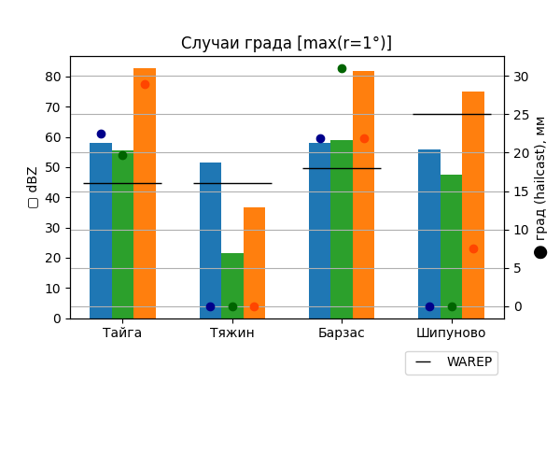
Случаи с ОЯ за 2020-2021 гг
Глобальный ICON
ICON-LAM [6,6 км]
ICON-LAM [2,2 км]
COSMO [2,2 км]
СибНИГМИ
Май 2024

Slide 32
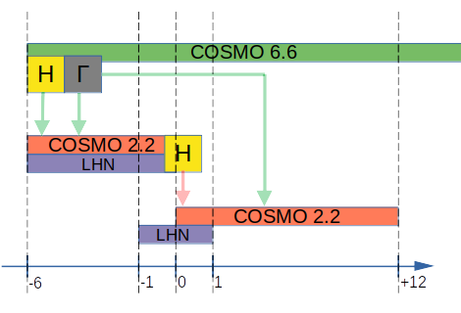
Последовательность расчета прогноза с усвоением для COSMO 2,2 для Сибирского региона
СибНИГМИ
Май 2024

Slide 34
Для всех МС
LCZ | LCZ 2 * AHF | no TU
2,48 | 2,51 | 2,52

Slide 35
СибНИГМИ
Май 2024

